Slide 1
Сайт кинорецензий
Площадка для фанатов кино и продюсеров любителей

Slide 2
Кратко о нас
Сайт позиционируется как площадка помогающая начинающим продюсерам получить обратную связь по их кинофильмам.

Slide 3
Возможности
1) Создавать заявки на добавление фильма
2) Добавлять фильмы
3) Предоставлять список фильмов и их рейтингов
4) Рецензировать фильмы
5) Покупать фильмы
6) Изменять статусы заявок

Slide 4
Структура сайта

Slide 5
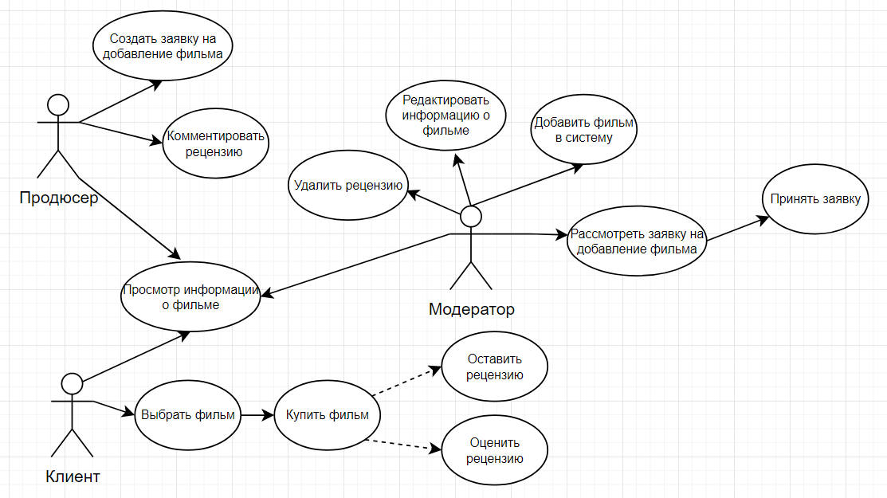
Диаграмма прецендентов

Slide 6
Спасибо за внимание!

